Slide 1
플레이리스트 공유 사이트
Playlistt

Slide 2
사이트맵
<n>
: ppt page number
<3>
Main Page
<7>
<9>
<10>
<4>
Playlist Modal
All Playlist
Page
Create Playlist
Page
Login Page
<8>
<5>
<11>
<6>
Other User’s Page
Sign-up Page
Profile
Page
Reset Password Page

Slide 3

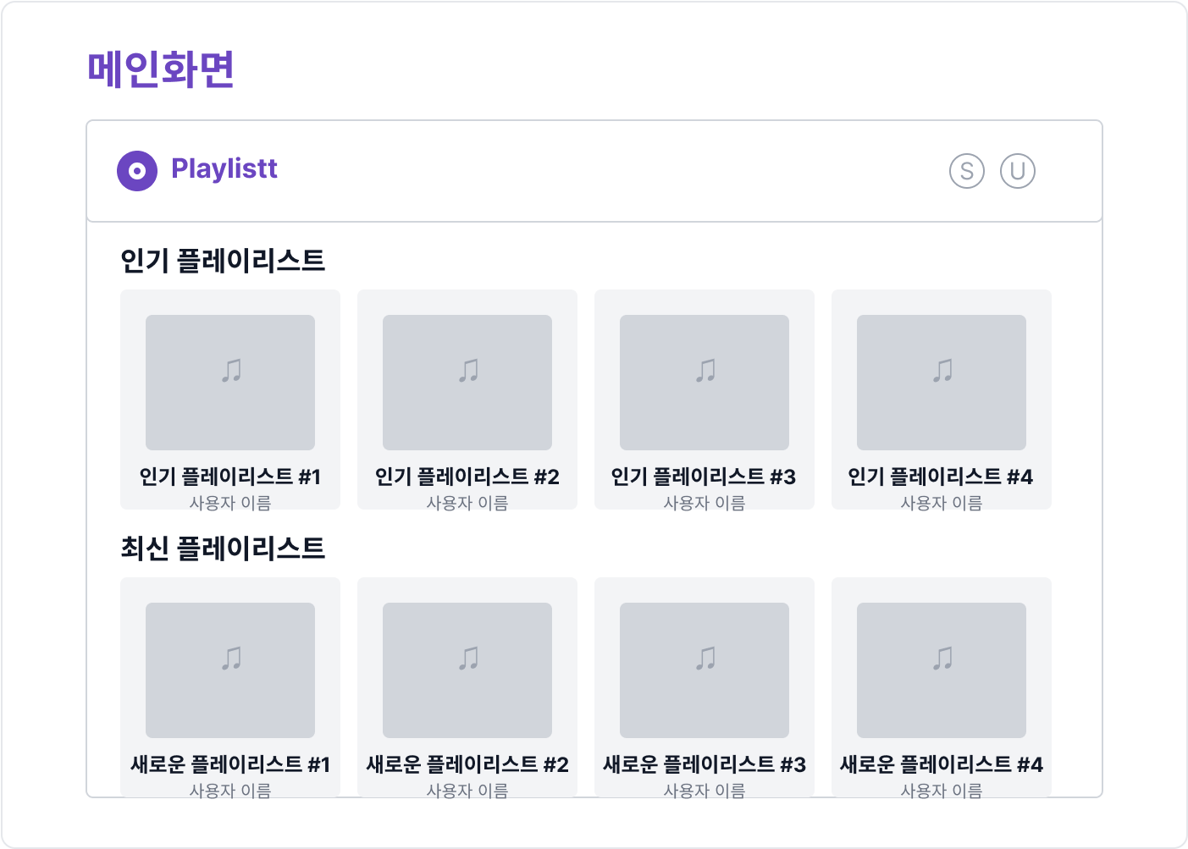





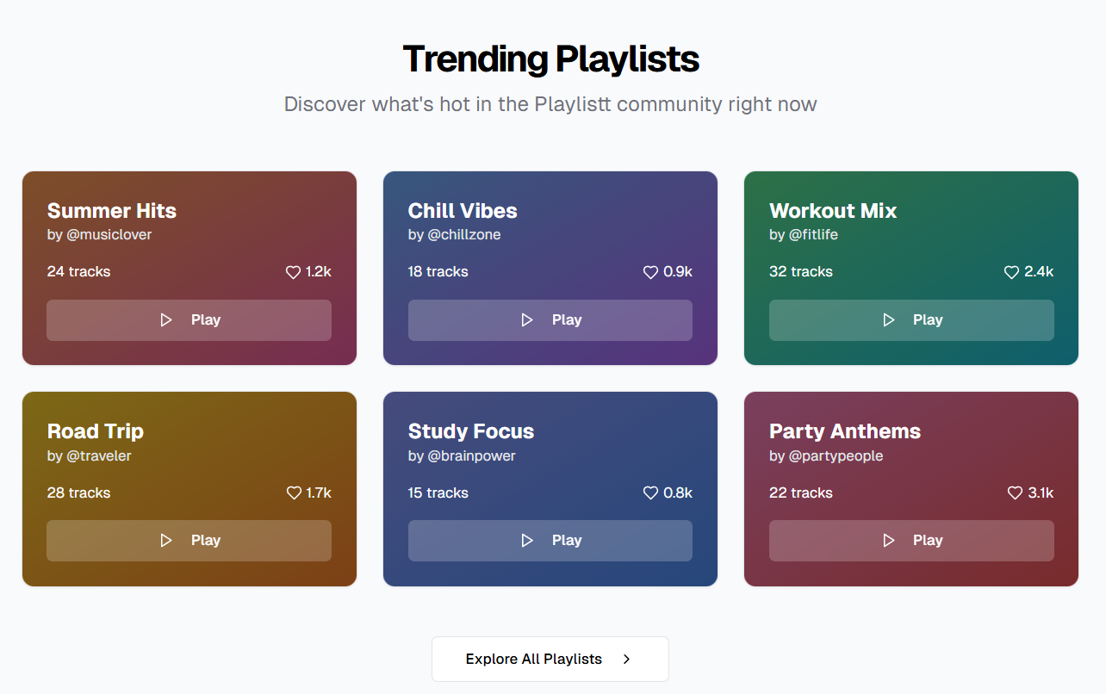
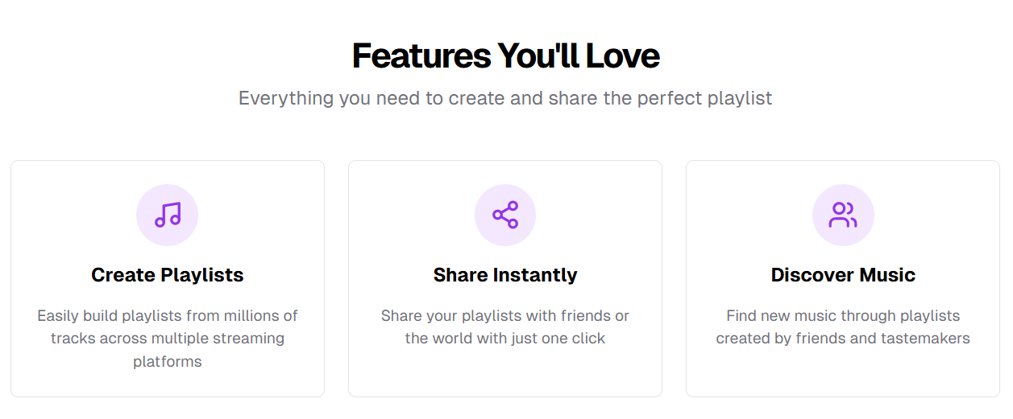
no | description
1 | 노래, 아티스트 및 플레이리스트를 검색할 수 있다.
2 | Playlist를 생성하는 페이지로 이동한다.
2 | Profile Page로 이동한다. (게스트인 경우 signin page 이동) (게스트인 경우 사람 모양 아이콘) (User인 경우 유저 profile image)
3 | Playlist를 Modal로 띄운다. 노래는 자동 재생한다. 현재 재생 중인 음악과 나머지 플레이리스트의 상세를 보여준다.
4 | 클릭 시 Playlists 페이지로 이동한다.
2
1
3
4
5
5

Slide 4
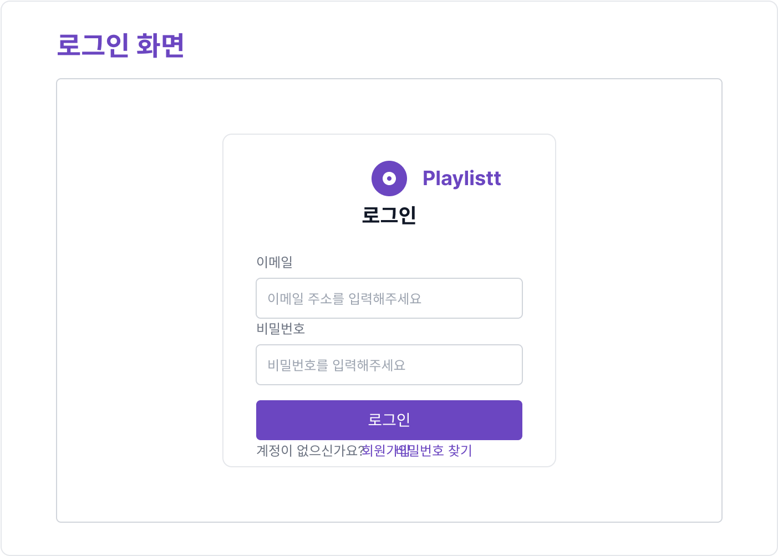


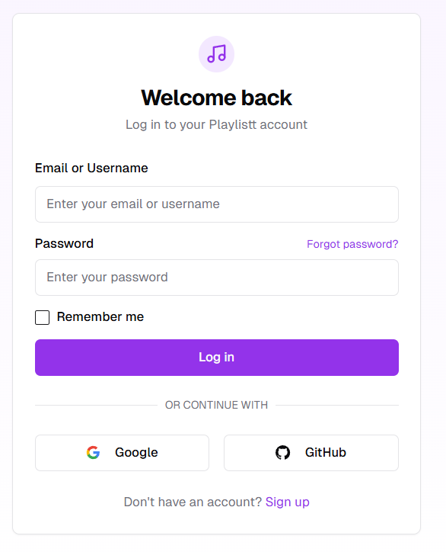
no | description
1 | 로그인 성공 시 이전 페이지로 돌아간다.
2 | Social login을 제공한다. (github 대신 spotify, melon 등 다른 서비스를 이용할 수 있도록 한다.)
3 | 회원가입 페이지로 이동한다.
4 | 비밀번호 찾기 페이지로 이동한다.
4
1
2
3

Slide 5

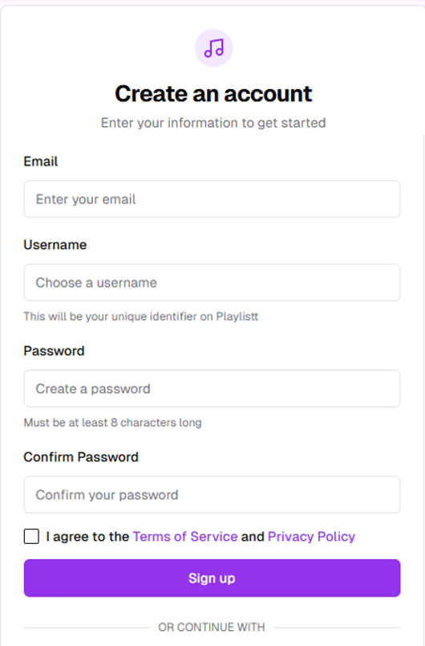
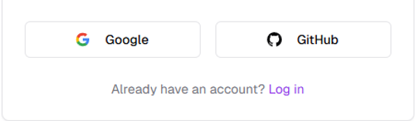
no | description
1 | Email validation 형식에 맞는지 않거나 이미 등록된 이메일이면 input 아래에 빨간색 글자로 안내한다. 사용 가능한 이메일이면 input 아래에 초록색 글자로 안내한다.
2 | Username validation Username이 3~16자 이내의 문자,숫자,특수문자(_)로 구성되어있는지 확인하고, 만족하지 않는다면, input 아래에 빨간색 글자로 안내한다. Username이 이미 존재한다면 input 아래에 빨간색 글자로 안내한다. 사용 가능한 유저네임이면 input 아래에 초록색 글자로 안내한다.
3 | Password validation Password가 1개 이상의 문자, 1개 이상의 숫자, 1개 이상의 특수문자가 들어가며 8~20자 이내의 범위에 들도록 확인한다. 만족하지 않는다면 input 아래에 빨간색 글자로 안내한다. 만족한다면 input 아래에 초록색 글자로 안내한다.
4 | Confirm Password 위에 입력한 비밀번호와 맞지 않다면 input 아래에 빨간색 글자로 안내한다. 위에 입력한 비밀번호와 일치한다면 input 아래에 초록색 글자로 안내한다.
5 | Sign up 위 입력 사항 중 하나라도 오류가 있다면 해당 input으로 focus한다. 모든 입력 사항이 제대로 입력되었다면 (서비스 동의까지) 회원가입을 시도한다. 회원가입이 정상적으로 되었다면, 회원 가입페이지로 들어오기 이전의 페이지로 돌아간다.
1
2
3
4
5

Slide 6
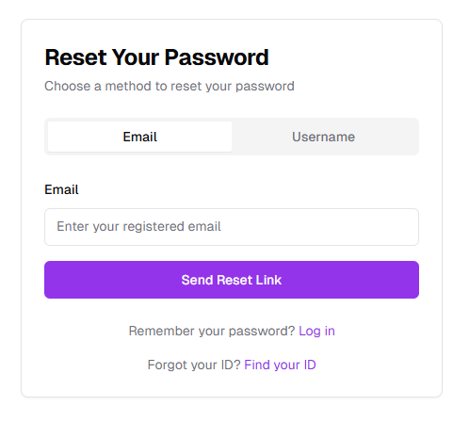

no | description
1 | Email 또는 Username로 시도할 수 있게 한다.
2 | 유저가 기억하는 Email이나 Username을 입력한다.
3 | 가입 당시 Email 주소로 Reset Link를 보낸다. (Reset code를 주고, 입력하도록 구현하는 것이 좋을지도?)
4 | 누르면 로그인 페이지로 이동한다.
1
2
3
4

Slide 7

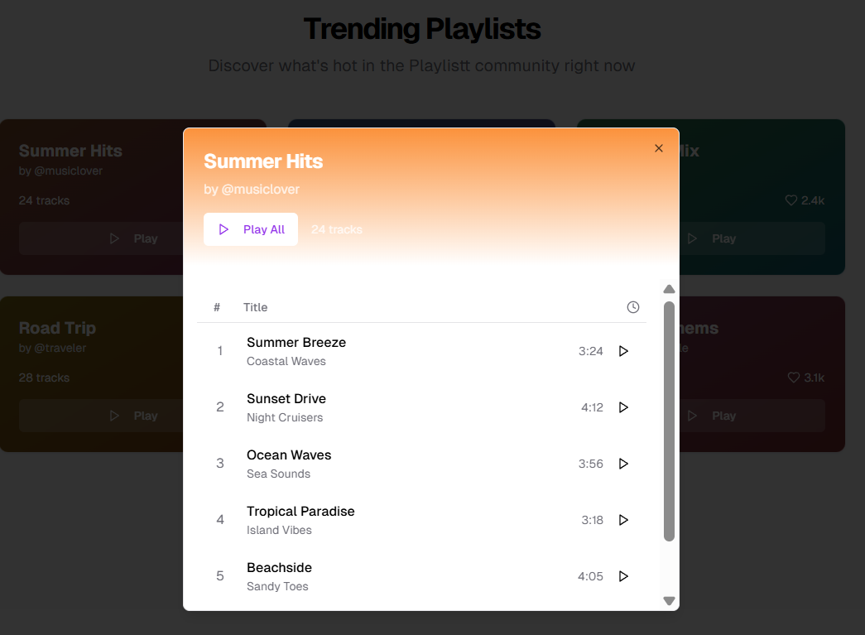
no | description
1 | 전체 플레이리스트를 재생한다.
2 | 해당 순서부터 플레이리스트를 재생한다.
3 | 노래를 클릭하면 노래의 상세페이지로 이동한다.
4 | 클릭 시 해당 유저의 페이지로 넘어간다.
4
1
2
3

Slide 8


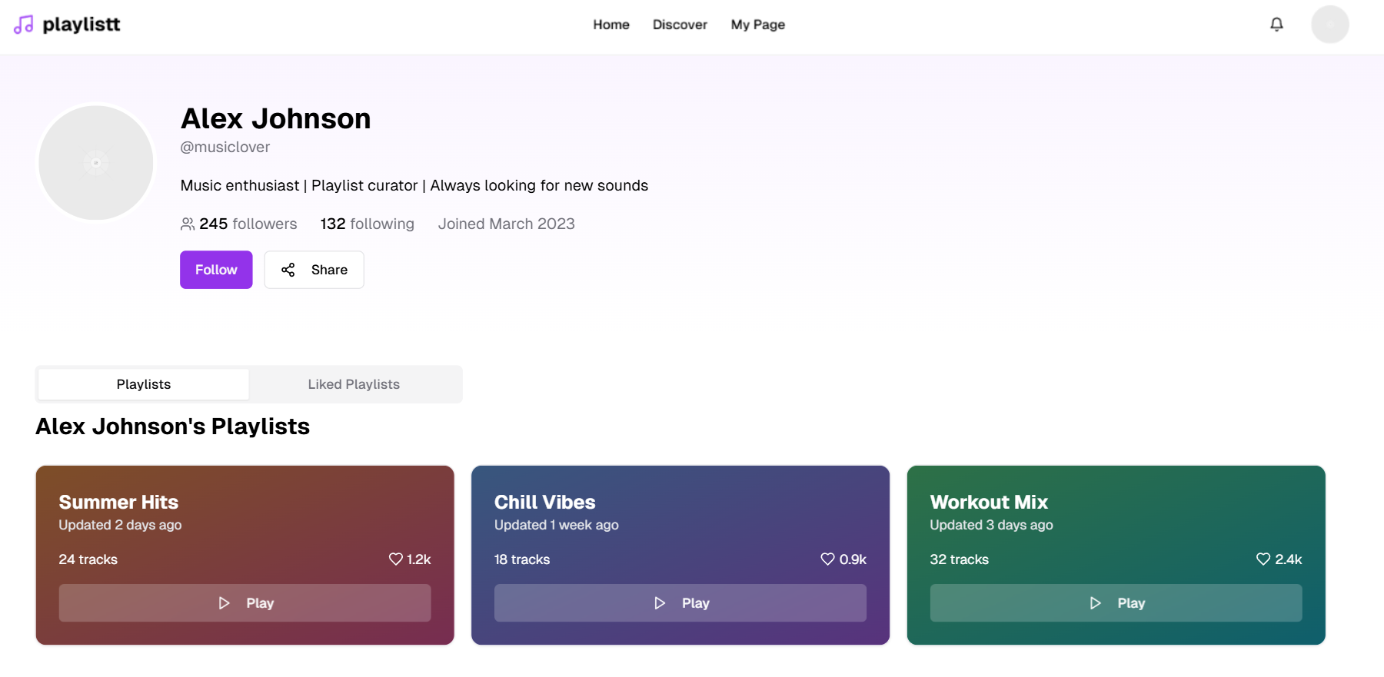

no | description
1 | 클릭 시 Follow, Unfollow를 토글할 수 있다.
2 | 해당 유저가 등록한 Playlist를 조회할 수 있다.
3 | 해당 유저가 좋아요를 누른 Playlist를 조회할 수 있다.
4 | Follower, following 클릭 시 명단을 조회할 수 있다.
4
1
2
3

Slide 9



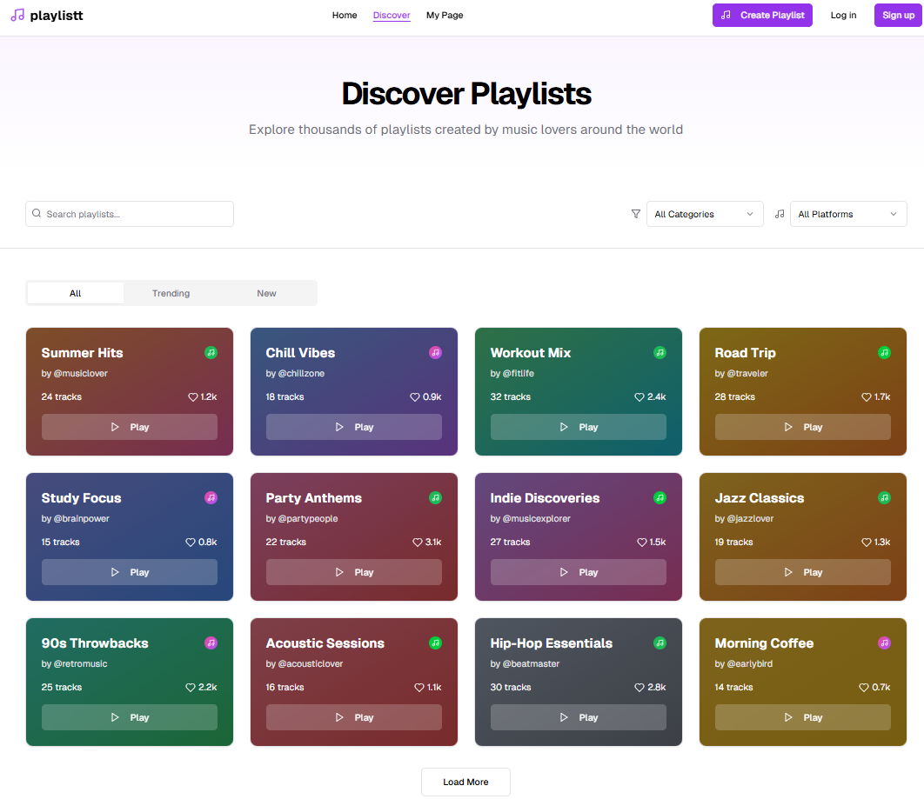
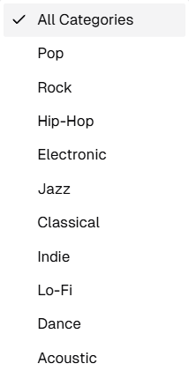
no | description
1 | Playlist를 최근 인기 순, 등록 순으로 정렬하여 조회할 수 있다.
2 | 해당 유저가 등록한 Playlist를 조회할 수 있다.
3 | 음악 스트리밍 사이트, 어플 별로 조회할 수 있다.
3
2
1

Slide 10


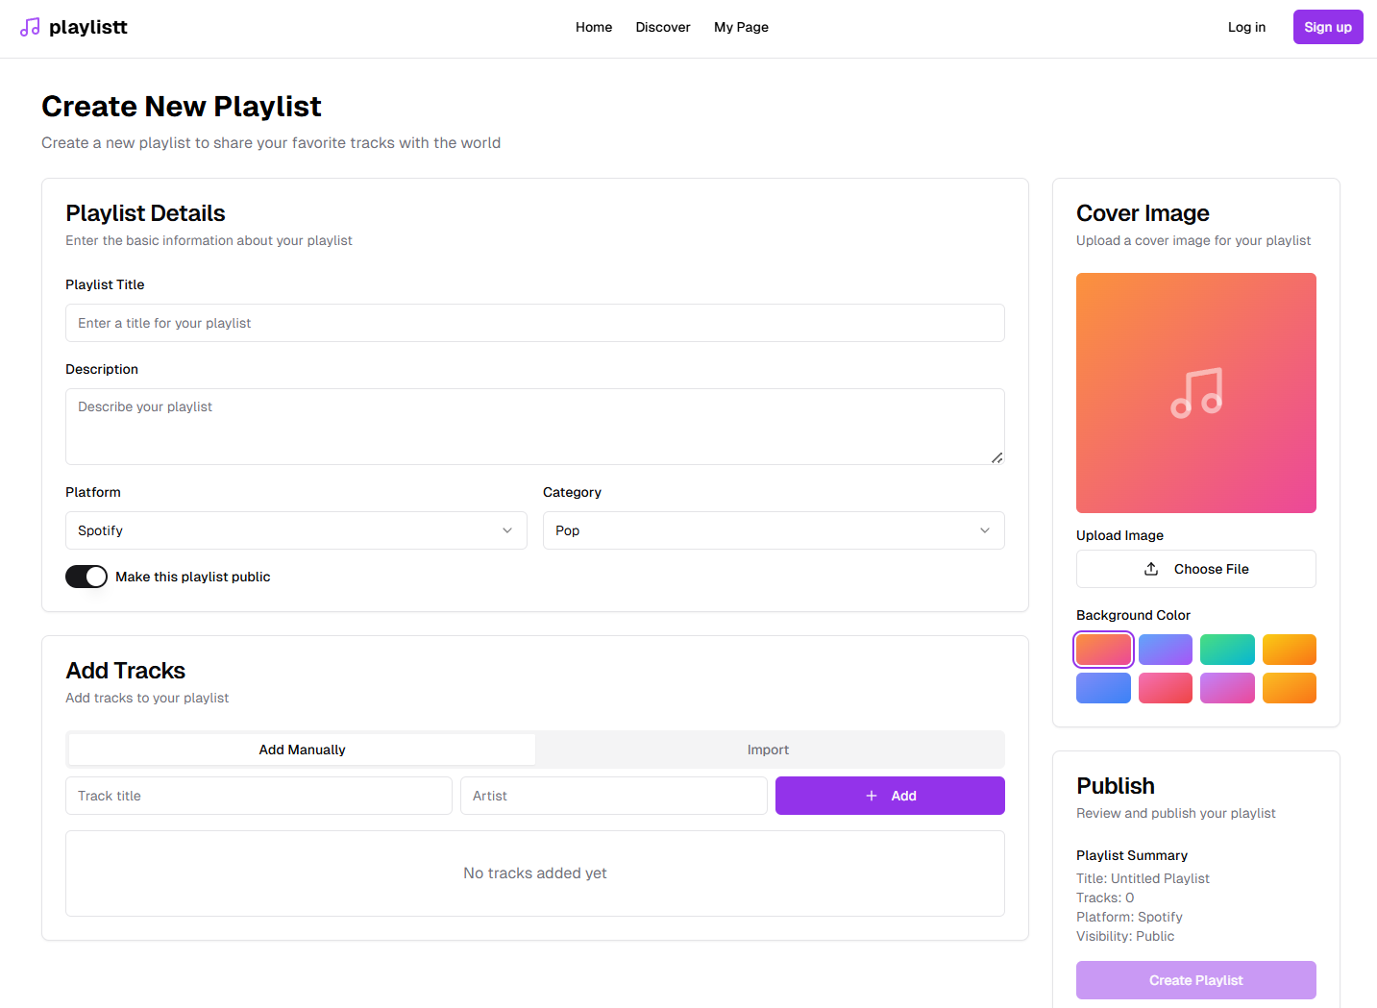
no | description
1 | Playlist 공개 여부를 토글한다.
2 | 구현할 수 있다면.. 기존 플레이리스트를 가져온다.
3 | 클릭 시 Playlist를 생성한다. Title, Track을 입력하지 않았다면 Create Playlist 버튼은 비활성화 상태를 기본으로 한다.(버튼을 흐리게 표시한다.) (Title, Add Tracks에 *표시를 하여 필수 입력임을 표 기하는 것이 좋을 것 같다.) Title, Track을 입력했다면 Create Playlist 버튼이 활성화된다.(버튼을 진한색으로 표시)
1
2
3

Slide 11

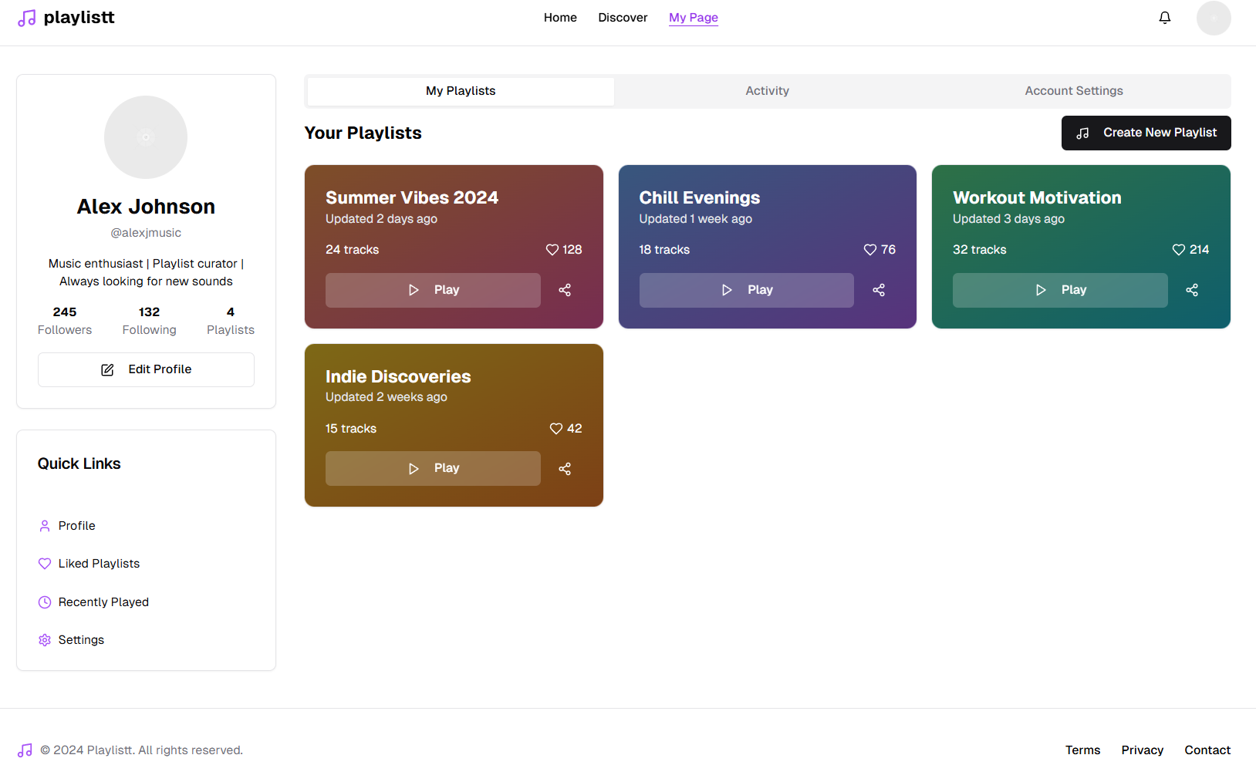
2
3
1
no | description
1 | 내가 생성한 Playlist를 조회할 수 있다.
2 | 좋아요 기록, playlist 생성 기록, follow 기록, 곡 추가 history, 공유 기록 등을 조회할 수 있다.
3 | 1. 개인 정보 수정이 가능하다. 2. 알림 설정이 가능하다. 3. 비밀 번호 재설정이 가능하다.
4 | 프로필 수정이 가능하다.
4
5

Slide 12
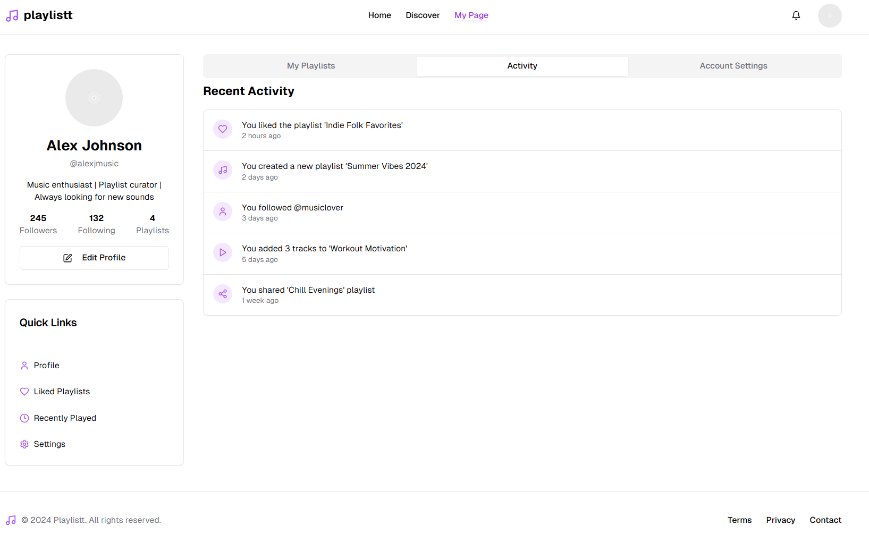
5

Slide 13
